Slide 1
PASS486
정인석

Slide 2
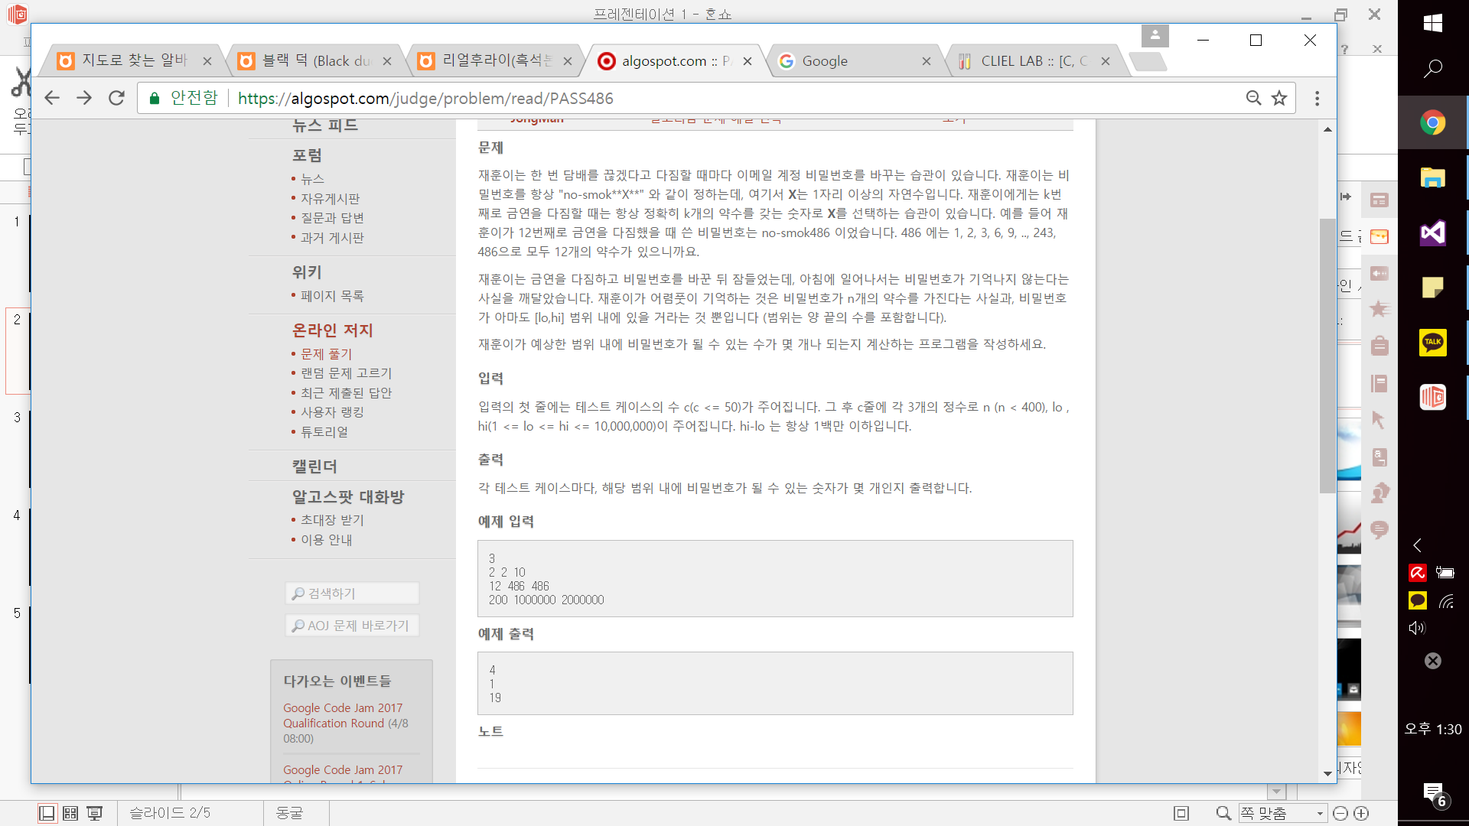
PASS486 문제(501p)

Slide 3
문제 분석
범위 내에서 {(약수의 개수가 n인 수)의 수}를 구한다.
범위 내 숫자의 (약수의 개수)를 구해서
그것이 n이면 count.
Key Point ==
약수의 개수 구하기 !

Slide 4
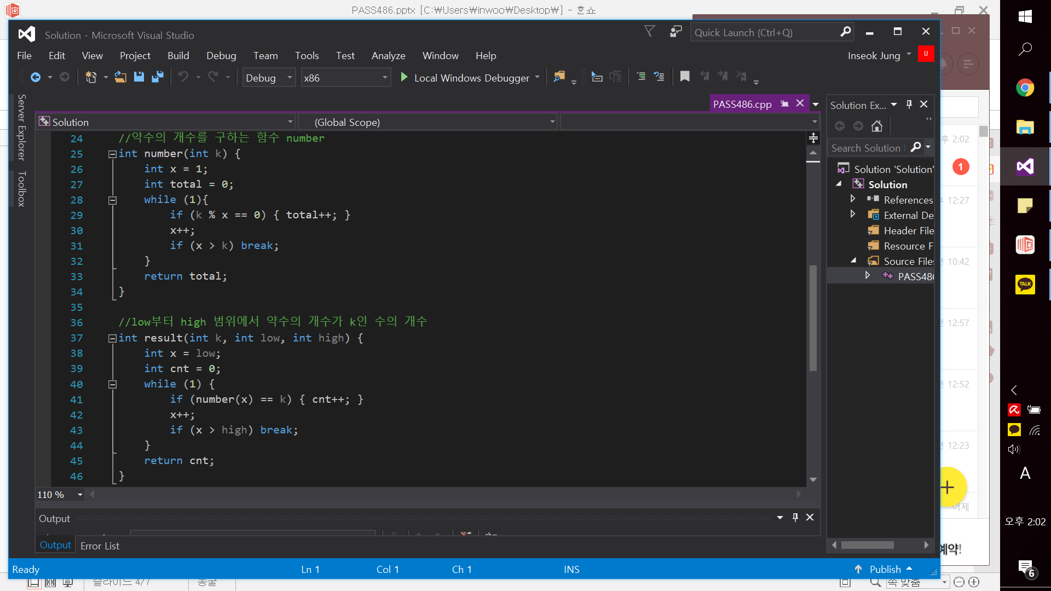
약수의 개수 구하기_1
num(int)의 약수의 개수를 구한다고 하자.
① num을 1~num까지 나누어보며 나머지가 0인 수를 count.

Slide 5
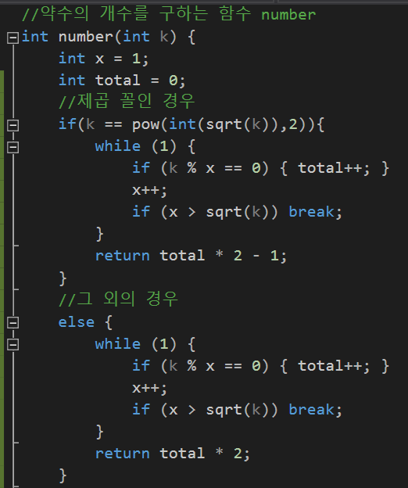
약수의 개수 구하기_2
② num을 1~sqrt(num)까지 나누어보며
나머지가 0인수를 count. → count*2
num이 n^2꼴인 경우에는 count*2 - 1.
num =
하나의 수만 알면 나머지 하나는 알아서 구해짐
sqrt(num)까지의 약수 * 2

Slide 6
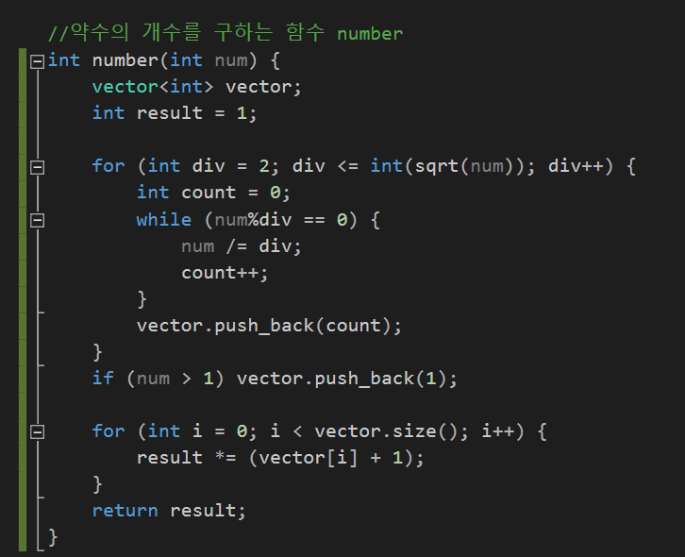
약수의 개수 구하기_3
③ 소인수 분해
x
y
m
n
x
x, y는 소수
약수의 개수 = (m + 1)(n + 1)

Slide 7
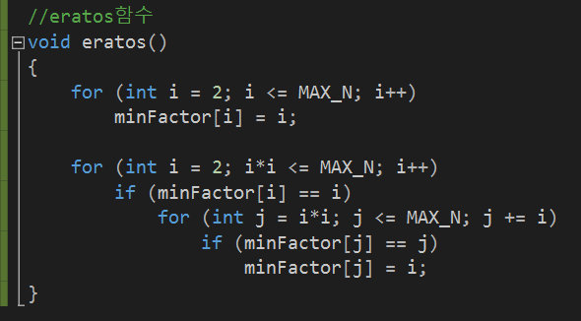
약수의 개수 구하기_4
④ 에라토스테네스의 체를 이용한 빠른 소인수 분해 501p

Slide 8
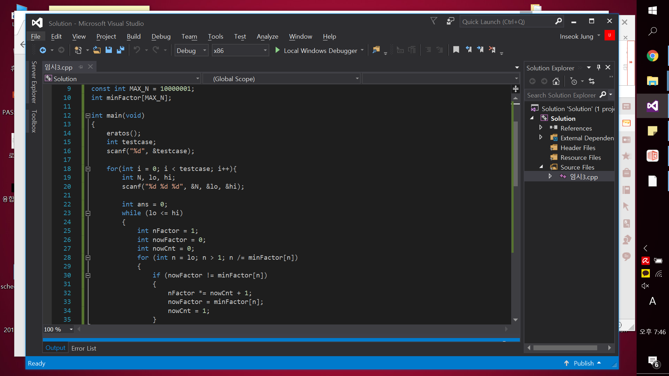
약수의 개수 구하기_4
④

Slide 9
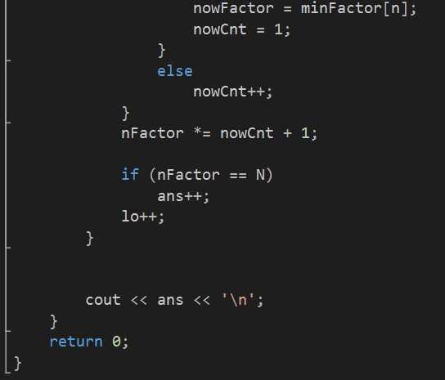
약수의 개수 구하기_4
④

